Slide 1
Visualizing and Understanding Convolutional Networks
2013. D.Zeiler, Fergus

Slide 2
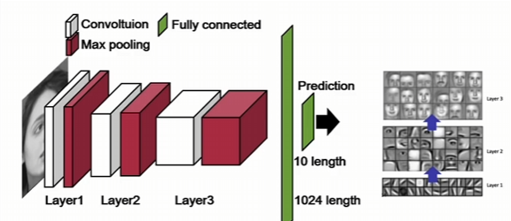
Visualization
오른쪽의 patch모음은 각 layer의 특정 filter를 시각화한 것
Filter를 시각화함으로써 cnn이 효과적으로 동작하는지 관찰
Layer 1에서는 edge, corne등의 작은특징, 2에서는 눈,코같은 좀더 큰 특징, 3에서는 얼굴 전체를 인식

Slide 3
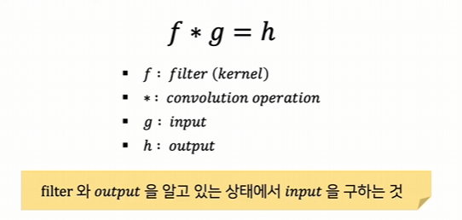
Deconvolution
Filter와 output을 아는 상태에서 input을 구하는것.
보통 추정하는 방식으로 사용

Slide 4
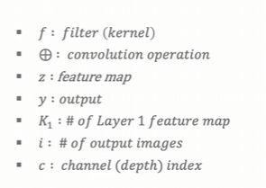
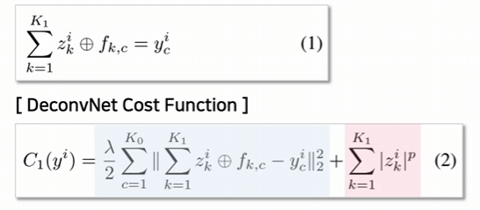
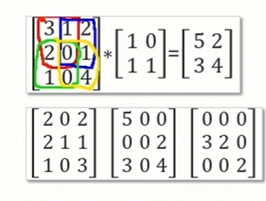
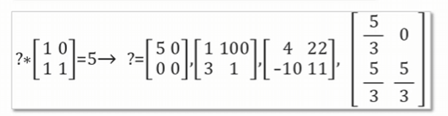
Deconvolution Network

Slide 5
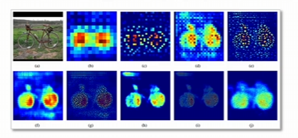
Deconvolution
역 연산을 이용해 input을 근사하는 것이 목표.
Feature map을 3차원 이미지로 재구성하여 시각화하는 용도로 씀

Slide 6
Abstract
CNN Architecture에서 각각의 중간 Layer부터 최종 Classifier까지 입력된 이미지로부터 특징이 어떻게 추출되고, 학습되는지 시각화를 통한 분석 제시

Slide 7
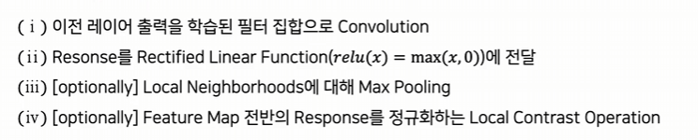
Approach
Fully Supervised ConvNet 모델 사용.
2D 컬러 인풋 이미지를 C개의 서로다른 확률벡터yi로 매핑
즉 Conv->Relu ->Pool을 반대로 수행

Slide 8
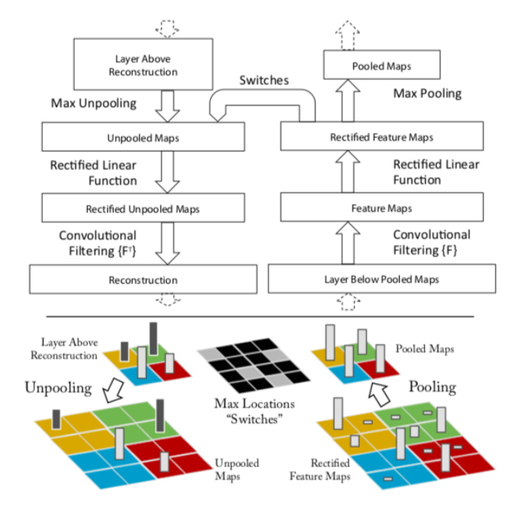
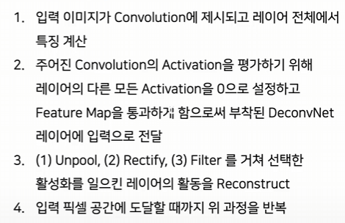
Approach

Slide 9
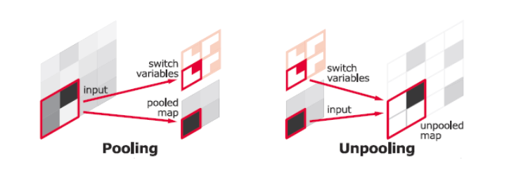
Unpooling

Slide 10
Rectification & Filtering
렐루를 역으로 수행하는데 음수부분은 원하는 stimulus를 찾는데 영향을 끼치지 않음
이전 Layer로부터 FeatureMap을 변환하기위해 학습된 필터를 사용
이를 근사하게 Inverse하기 위해 Transposed Version을 사용

Slide 11
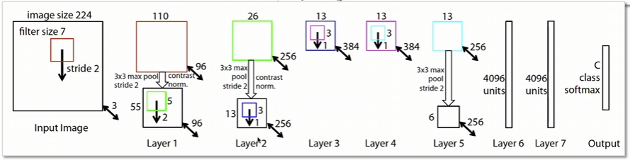
Tranning Details
Layer 3 4 5에서 Dense Connection을 사용함.

Slide 12
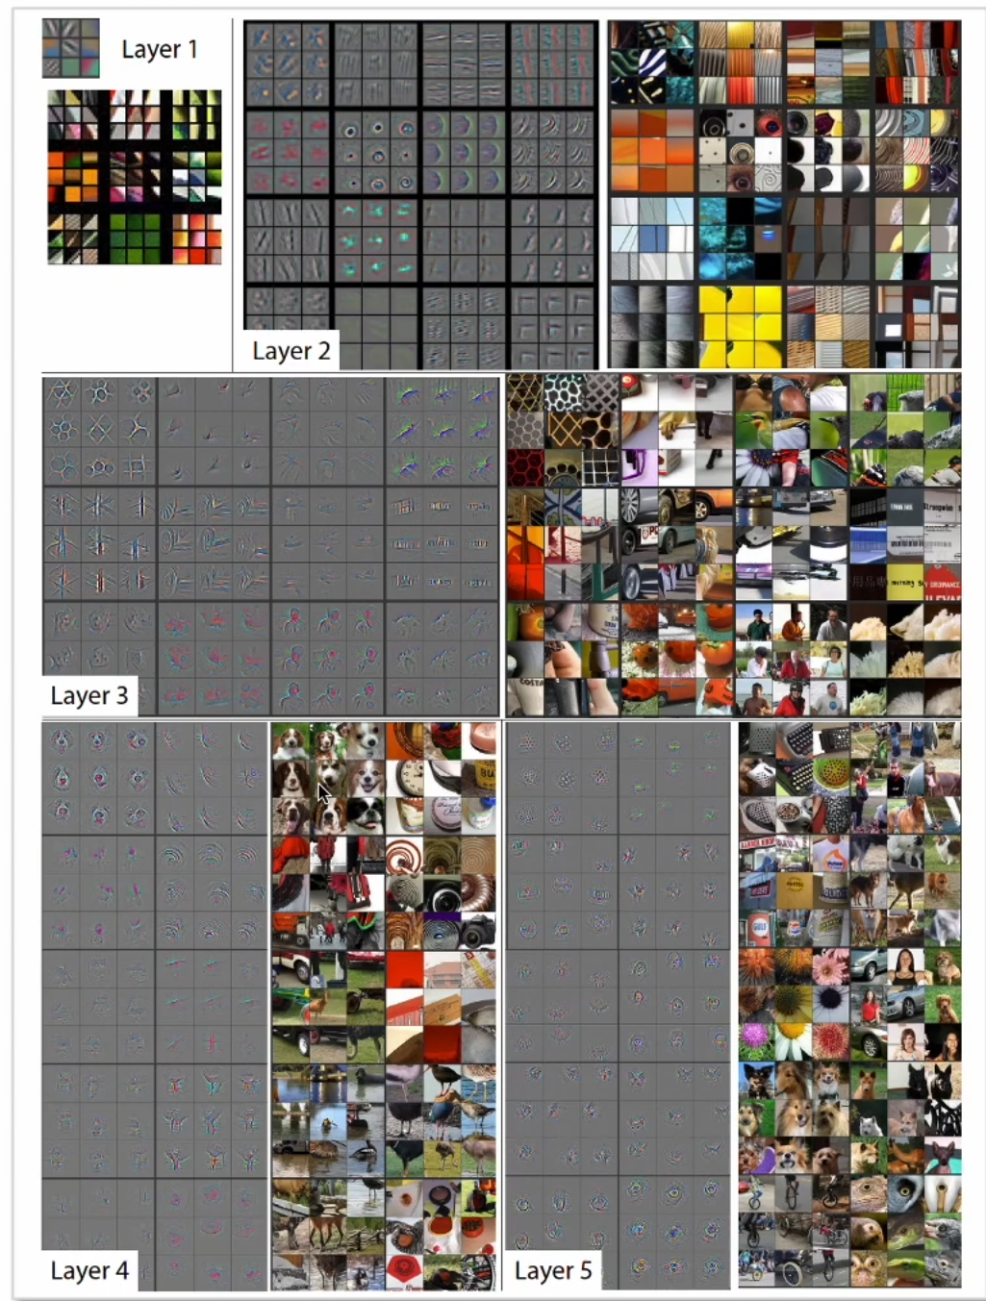
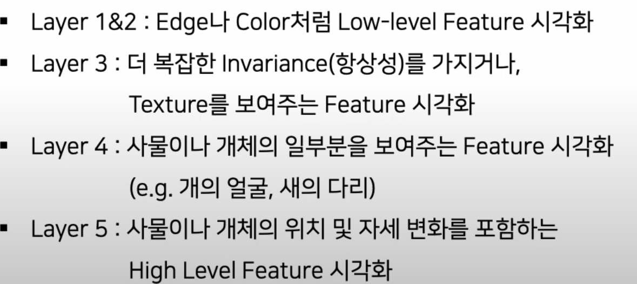
시각화

Slide 13
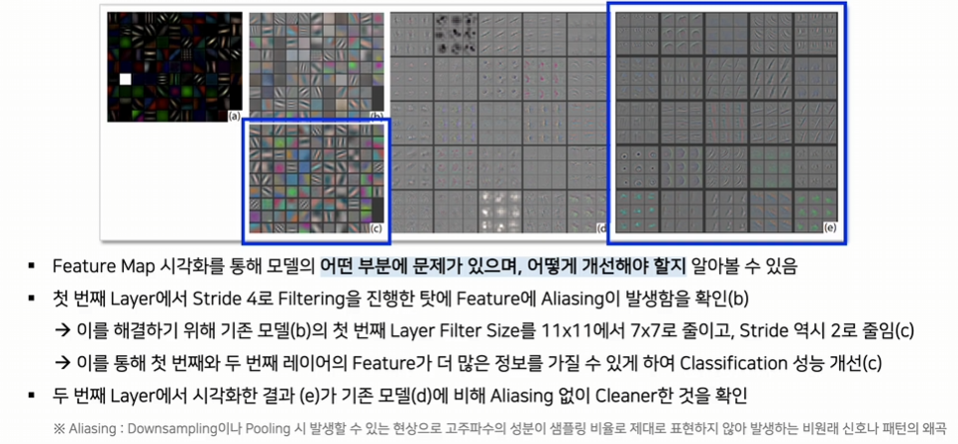
Feature Map visualization

Slide 14
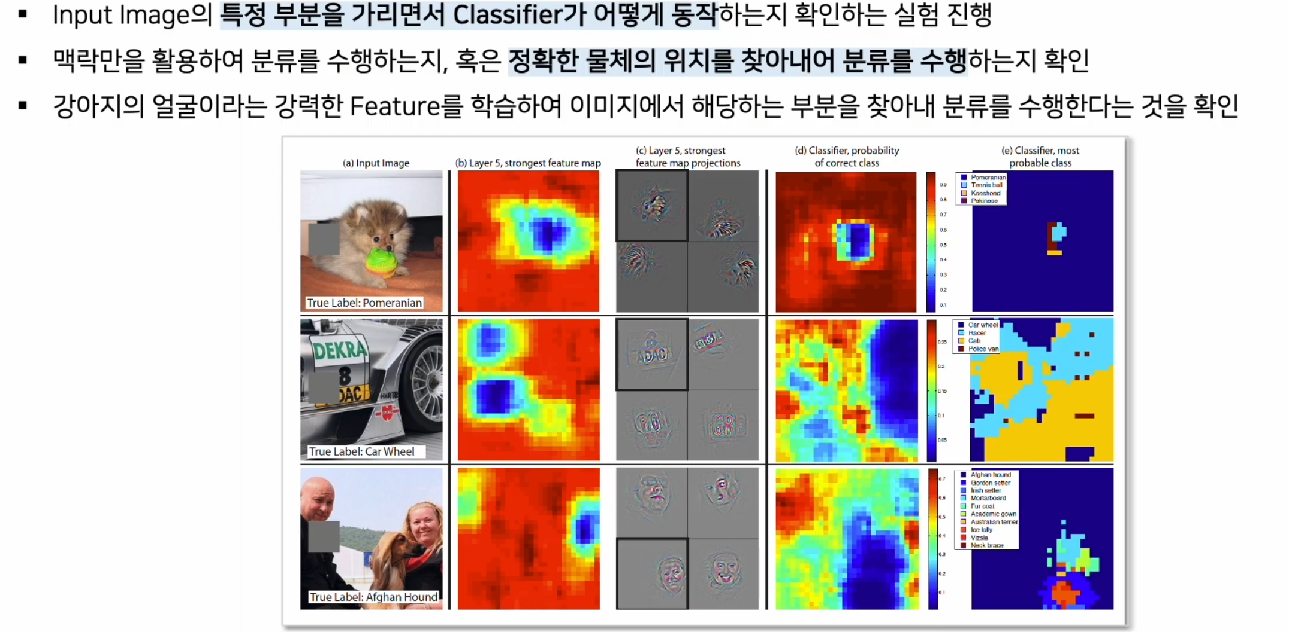
Occlusion Sensitivity

Slide 15
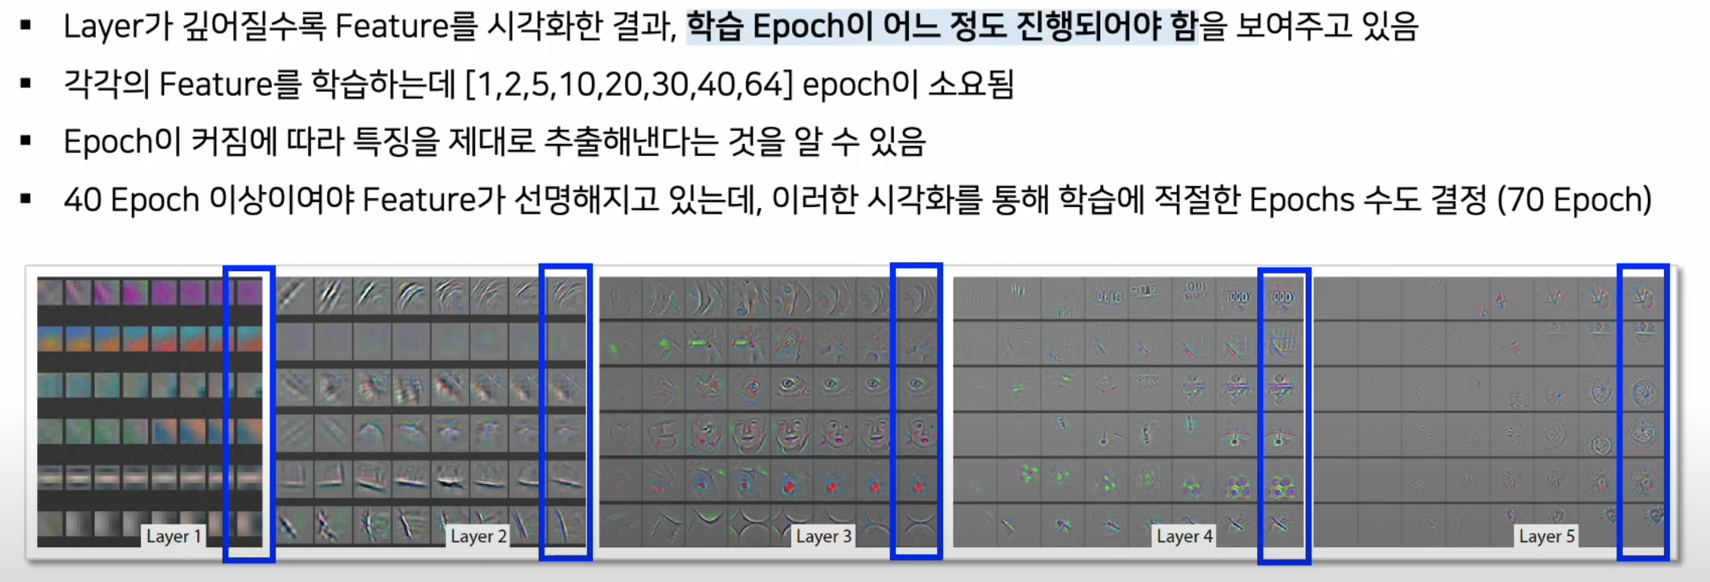
Correspondence Analysis

Slide 16
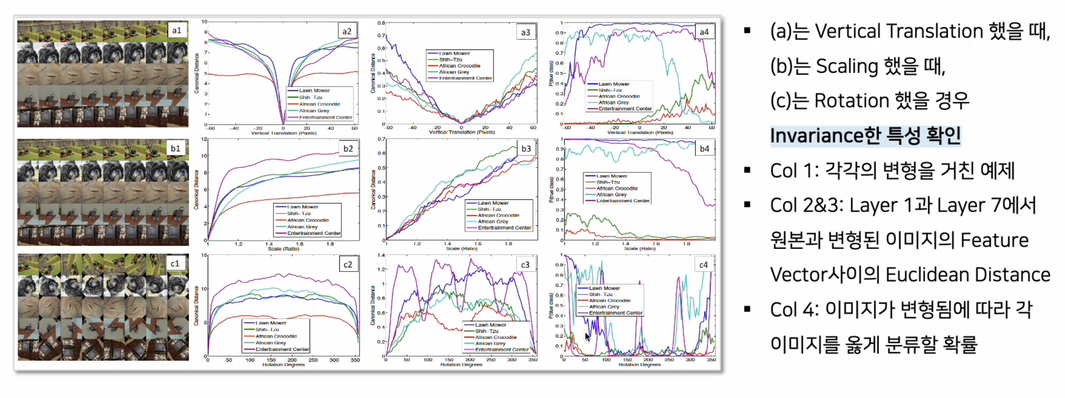
Correspondence Analysis

